Slide 1
TRƯỜNG TIỂU HỌC YÊN THẾ
TỰ NHIÊN VÀ XÃ HỘI
LỚP 3

Slide 2

KHỞI ĐỘNG

Slide 3
Bài 17 – 18
ôn tập
Con người và sức khỏe

Slide 4
Con người và sức khỏe
03
01
Cơ quan
bài tiết nước tiểu
Cơ quan
Hô hấp
02
04
Cơ quan
Tuần hoàn
Cơ quan
Thần kinh

Slide 5
Cơ quan
hô hấp

Slide 6
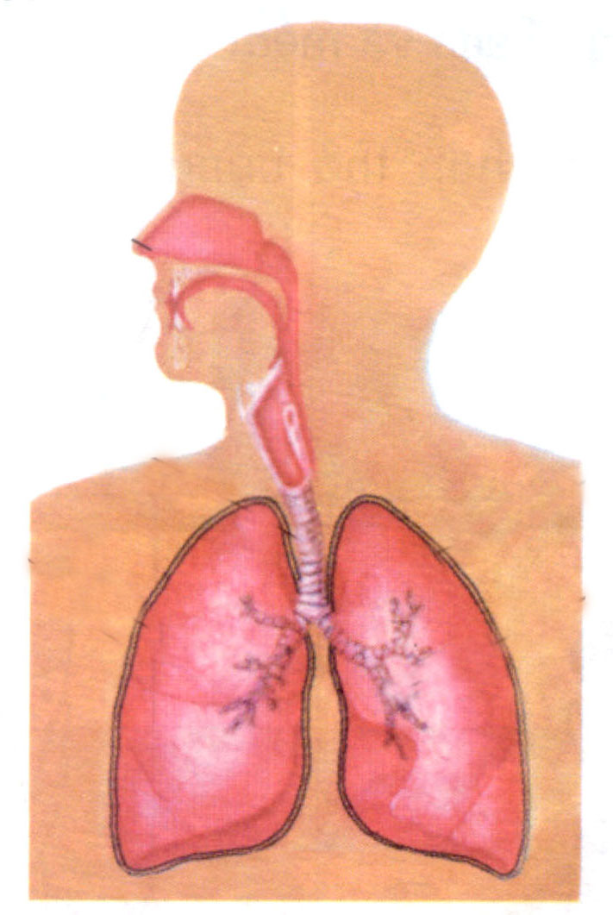
1. Nêu tên các bộ phận của cơ quan hô hấp.
MŨI
KHÍ
QUẢN
PHẾ
QUẢN
CƠ QUAN
HÔ HẤP
LÁ PHỔI

Slide 7
2. Chức năng của cơ quan hô hấp ?
Trao đổi khí giữa cơ thể với môi trường bên ngoài

Slide 8

3. Để bảo vệ cơ quan hô hấp
em cần làm gì?
Giữ ấm cơ thể; vệ sinh mũi, họng
Giữ nơi ở đủ ấm, thoáng khí, tránh gió lùa
Ăn uống đủ chất luyện tập thể dục thường xuyên

Slide 9
4. Để bảo vệ cơ quan hô hấp em không nên làm gì ?
  Để bảo vệ cơ quan hô hấp em không nên ở trong
phòng có người hút thuốc lá, thuốc lào và không chơi
đùa ở những nơi có nhiều khói bụi. Khi quét dọn,
làm vệ sinh lớp học, nhà ở nên đeo khẩu trang.

Slide 10
Cơ quan
Tuần hoàn

Slide 11
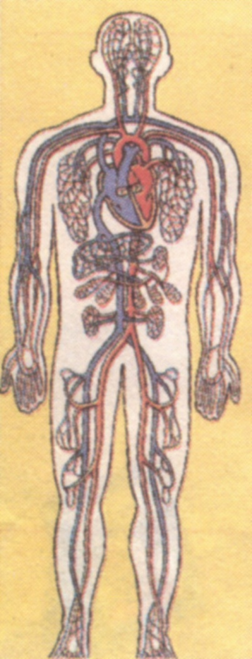
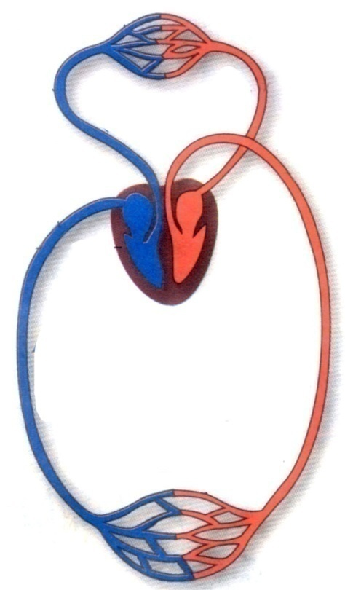
1. Hình vẽ cho ta biết cơ quan gì của cơ thể người ?
2. Chỉ vị trí và nêu tên các bộ phận của cơ quan tuần hoàn.
TIM
3. Chỉ đường đi của vòng tuần hoàn lớn và nhỏ.
CÁC
MẠCH MÁU
CƠ QUAN
TUẦN HOÀN

Slide 12
Tập luyện thể thao, học tập, rèn luyện, vui chơi vừa sức
Không mặc quần áo, đi giày dép quá chật
Kể những việc
Nên
Không
Sống vui vẻ
Xúc động mạnh
Không sử dụng chất kích thích
Ăn uống điều độ, đủ chất

